Slide 1
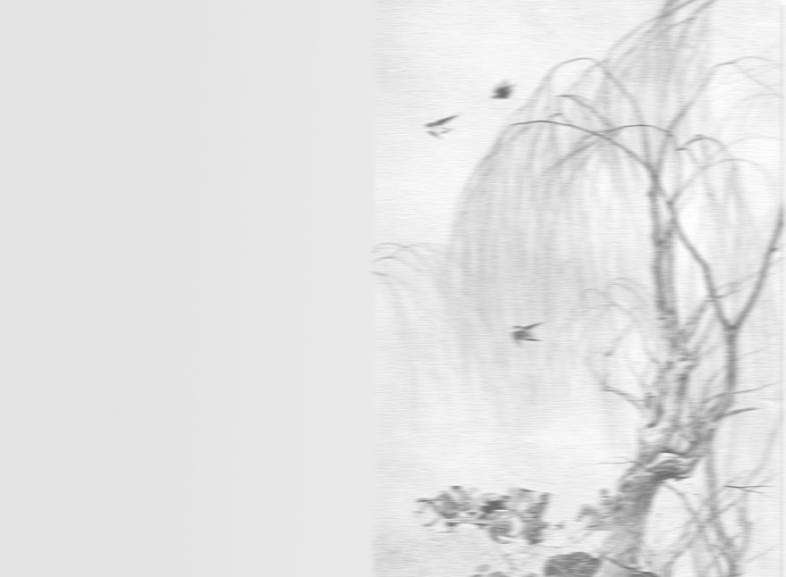
· ·《古诗三首》· ·
《古诗三首》
——《咏柳》
春
春
课文朗读
插图欣赏
课文分析
作者简介
退出

Slide 2

咏 柳
贺知章
· ·《古诗三首》· ·
碧玉妆成一树高，
万条垂下绿丝绦。
不知细叶谁裁出，
二月春风似剪刀。
插图欣赏
课文分析
作者简介
退出

Slide 3
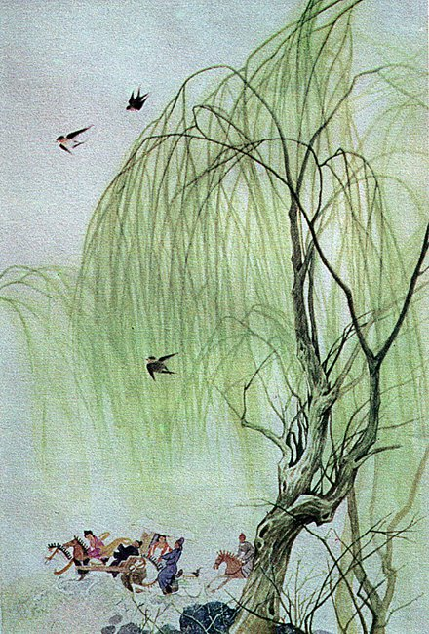
返回

Slide 4
贺知章：唐代诗人、书法家，字季真，是大诗人李白的好朋友，少年就以文章出名。它的诗今存在19首（《采莲诗》、《回乡偶书》等），其中写景的诗，文字通俗，意境清新，代表作《回乡》更是妙趣横生，传诵至今。
返回

Slide 5
··《古诗三首》··
咏柳
碧玉妆成一树高，
万条垂下绿丝绦。
不知细叶谁裁出，
二月春风似剪刀。
课文朗读
插图欣赏
作者简介
退出

Slide 6
碧玉：
绿色的玉。这里用来比喻春天嫩绿的柳枝。
··《古诗三首》··
咏柳
碧玉妆成一树高，
万条垂下绿丝绦。
不知细叶谁裁出，
二月春风似剪刀。
课文朗读
插图欣赏
作者简介
课文分析
退出

Slide 7
··《古诗三首》··
咏柳
碧玉妆成一树高，
万条垂下绿丝绦。
不知细叶谁裁出，
二月春风似剪刀。
妆：
打扮，装饰。
课文朗读
插图欣赏
课文分析
作者简介
退出

Slide 8
丝绦：
丝线编成的带子。这里形容随风飘拂的柳枝。
··《古诗三首》··
咏柳
碧玉妆成一树高，
万条垂下绿丝绦。
不知细叶谁裁出，
二月春风似剪刀。
课文朗读
插图欣赏
课文分析
作者简介
退出

Slide 9
··《古诗三首》··
咏柳
碧玉妆成一树高，
万条垂下绿丝绦。
不知细叶谁裁出，
二月春风似剪刀。
咏：
歌颂、赞美。
课文朗读
插图欣赏
课文分析
作者简介
退出

Slide 10
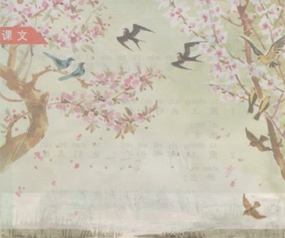
春 晓
孟浩然
春晓不觉晓，
处处闻啼鸟。
夜来风雨声，
花落知多少。
春晓
返回

